Slide 1
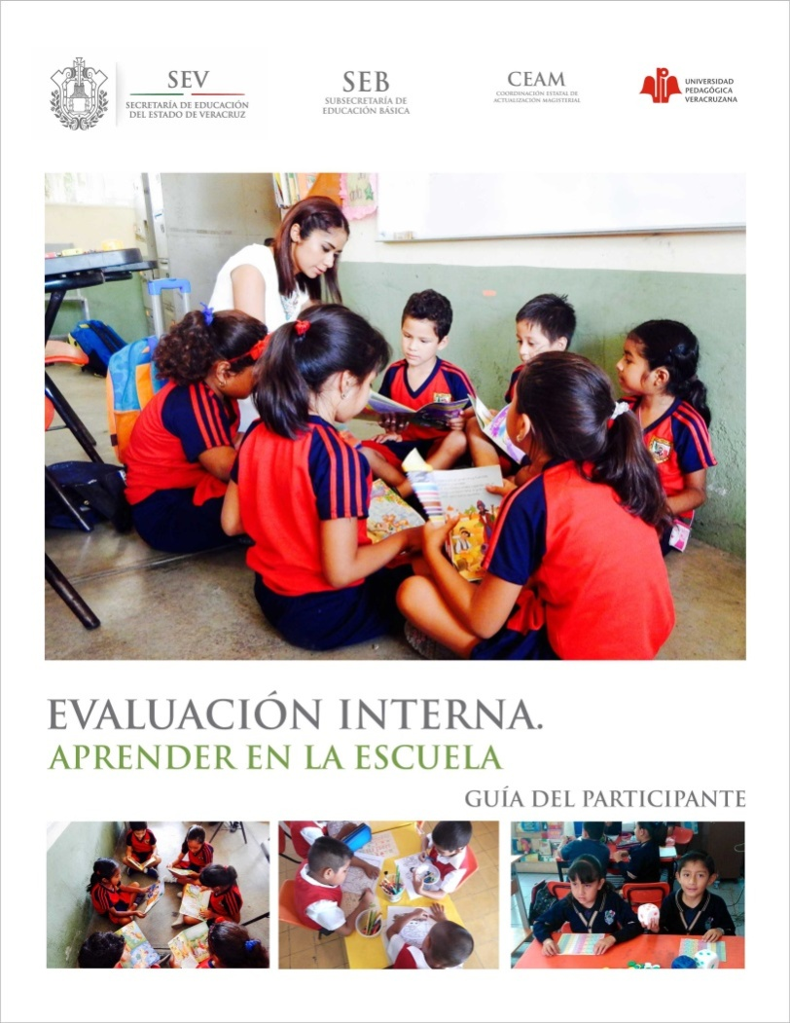
EVALUACIÓN INTERNA.
APRENDER EN LA ESCUELA
Julio 2015

Slide 2
“La Secretaría de Educación reconoce en los maestros en servicio el capital humano más importante, porque con su cotidiana labor y dedicación responsable son los que dan concreción a las políticas públicas y los anhelos de ofrecer una educación de calidad con equidad a las niñas, niños y adolescentes veracruzanos.”
Dr. Flavino Ríos Alvarado
Secretario de Educación
1

Slide 3
EVALUACIÓN INTERNA. APRENDER EN LA ESCUELA
SUSTENTO JURÍDICO
ARTÍCULO 3° CONSTITUCIONAL.
El Estado garantizará la calidad en la educación obligatoria de manera que los materiales y los métodos educativos, la organización escolar, la infraestructura educativa y la idoneidad de los docentes y los directivos garanticen el máximo logro de aprendizaje de los educandos. (párrafo tercero)
LEY GENERAL DE EDUCACIÓN
Artículo 3°. El Estado está obligado a prestar servicios educativos de calidad que garanticen el máximo logro de aprendizaje de los educandos…
Articulo 8°. Será de calidad, entendiéndose por ésta la congruencia entre los objetivos, resultados y procesos del sistema educativo, conforme a las dimensiones de eficacia, eficiencia, pertinencia y equidad. (Fracción IV)
2

Slide 4
EVALUACIÓN INTERNA. APRENDER EN LA ESCUELA
LEY GENERAL DEL SERVICIO PROFESIONAL DOCENTE
.
Artículo 8. En el ámbito de la Educación Básica corresponden a las Autoridades Educativas Locales las atribuciones siguientes:
IX. Ofrecer al Personal Docente y al Personal con Funciones de Dirección y de Supervisión programas de desarrollo de capacidades para la evaluación interna a que se refiere esta Ley…
CAPÍTULO II De la Mejora de la Práctica Profesional
Artículo 15. La evaluación interna deberá ser una actividad permanente, de carácter formativo y tendiente al mejoramiento de la práctica profesional de los docentes y al avance continuo de la Escuela y de la zona escolar.
Dicha evaluación se llevará a cabo bajo la coordinación y liderazgo del director. Los docentes tendrán la obligación de colaborar en esta actividad.
3

Slide 5
EVALUACIÓN INTERNA. APRENDER EN LA ESCUELA
LEY GENERAL DEL SERVICIO PROFESIONAL DOCENTE.
Artículo 16. Para el impulso de la evaluación interna en las escuelas y zonas escolares, las Autoridades Educativas y los Organismos Descentralizados deberán:
Ofrecer al Personal Docente y al Personal con Funciones de Dirección y de Supervisión programas de desarrollo de capacidades para la evaluación.
Artículo 17. El Servicio de Asistencia Técnica a la Escuela apoyará a los docentes en la práctica de la evaluación interna, así como en la interpretación y uso de las evaluaciones externas.
Artículo 20. Los resultados de la evaluación interna deberán dar lugar al establecimiento de compromisos verificables de mejora.
4

Slide 6
EVALUACIÓN INTERNA. APRENDER EN LA ESCUELA
PROPÓSITO GENERAL DEL CURSO
Que los docentes, directores, supervisores y asesores técnico pedagógicos:
Fortalezcan sus competencias para planear y desarrollar la evaluación interna, con el fin de promover una gestión que coloque en el centro de las actividades del plantel al aprendizaje de los alumnos y la mejora del servicio educativo a través del perfeccionamiento de la práctica docente profesional.
5

Slide 7
EVALUACIÓN INTERNA. APRENDER EN LA ESCUELA
PROPÓSITOS ESPECÍFICOS DEL CURSO
Que los docentes, directores, supervisores y asesores técnico pedagógicos:
Reconozcan la evaluación interna como actividad permanente, a través de la recuperación de la experiencia, el análisis del marco normativo y de referentes teórico metodológicos, para impulsar procesos de mejora continua.
Conozcan y empleen diversas herramientas para la evaluación interna de las escuelas, con el fin de prevenir y atender los problemas de aprendizaje de los estudiantes, a través del trabajo colaborativo.
6

Slide 8
EVALUACIÓN INTERNA. APRENDER EN LA ESCUELA
Analicen los resultados de la evaluación externa a la escuela, con la finalidad de identificar necesidades de atención para mejorar la enseñanza y el aprendizaje de los estudiantes.
Fortalezcan las acciones planteadas en la Ruta de Mejora elaborada en el Consejo Técnico Escolar, con base en los resultados de la evaluación interna y externa de la escuela, con el fin de planear acciones que promuevan la mejora del aprendizaje de los alumnos y el desarrollo profesional docente.
7

Slide 9
EVALUACIÓN INTERNA. APRENDER EN LA ESCUELA
ALINEACIÓN DEL CURSO
Evaluación Interna. Aprender en la escuela
Marco Normativo
Reforma al Artículo 3º.
Enfoque Formativo Mejora Escolar
Perfil, Parámetros e indicadores
Evaluación del Desempeño Docente
Evaluación Externa
Leyes Secundarias
Mejora del aprendizaje
8

Slide 10
Prioridades Generales:
La mejora del aprendizaje.
El impulso de la normalidad mínima.
Reducir el índice de deserción escolar.
Promover la convivencia escolar.
Condiciones Generales:
Fortalecimiento de los CTE y de Zona Escolar.
Descarga administrativa.
Fortalecimiento de la Supervisión Escolar.
Consejos Escolares de participación social.
9

Slide 11
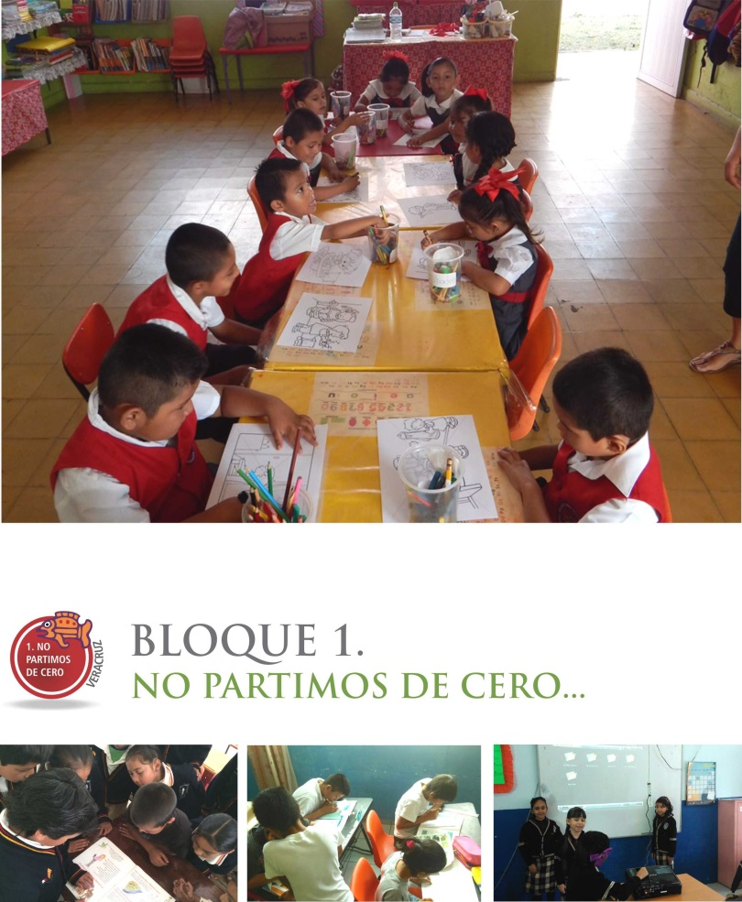

EVALUACIÓN INTERNA. APRENDER EN LA ESCUELA
CONTENIDO DEL CURSO
Bloque 1.
No partimos de cero.
En este bloque se recupera la experiencia acumulada en materia de evaluación interna en las escuelas de Educación Básica. Se revisa el marco normativo y los referentes teórico metodológicos.
10

Slide 12


EVALUACIÓN INTERNA. APRENDER EN LA ESCUELA
Bloque 2.
Caminante no hay camino.
En este bloque los docentes se darán a la tarea de mirar a la escuela a fin de identificar problemáticas que dificultan o limitan el aprendizaje de los estudiantes.
11

Slide 13


EVALUACIÓN INTERNA. APRENDER EN LA ESCUELA
Bloque 3.
Aprendiendo a tomar distancia.
En este bloque se revisará qué es la evaluación externa, reconociendo semejanzas y diferencias con la evaluación interna, así como la funcionalidad y el uso de los resultados educativos.
12

Slide 14
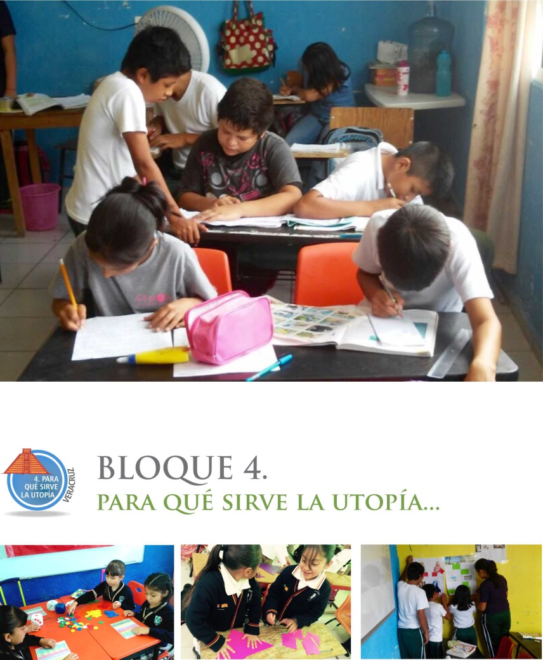

EVALUACIÓN INTERNA. APRENDER EN LA ESCUELA
Bloque 4.
Para que sirve la utopía.
En este bloque se promueve el fortalecimiento de la ruta de mejora elaborada en los consejos técnicos por los colectivos escolares.
13

Slide 15
EVALUACIÓN INTERNA. APRENDER EN LA ESCUELA
PROPÓSITO GENERAL DEL CURSO
Que los docentes, directores, supervisores y asesores técnico pedagógicos:
Fortalezcan sus competencias para planear y desarrollar la evaluación interna, con el fin de promover una gestión que coloque en el centro de las actividades del plantel al aprendizaje de los alumnos y la mejora del servicio educativo a través del perfeccionamiento de la práctica docente profesional.

Slide 16
EVALUACIÓN INTERNA. APRENDER EN LA ESCUELA
DESTINATARIOS
89,376 docentes, directivos y ATPs Temporales de Educación Básica. (Prontuario estadístico I.C. 2014-2015)
ORGANIZACIÓN DEL CURSO
total de horas | Distribución
 | presenciales | autoestudio
40 | 22 | 18
14

Slide 17
ORGANIZACIÓN DEL CURSO
calendario de sesiones
MODALIDAD DE TRABAJO | sesiones
 | 1ª | 2ª | 3ª
 | Bloque 1 | Bloque 2 | Bloque 3 y 4
Presencial | 7 HRS | 8 HRS | 7 HRS
Trabajo de autoestudio | 6 HRS | 6 HRS | 6 HRS
TOTAL | 13 Horas | 14 Horas | 13 Horas
15

Slide 18


CRONOGRAMA DE ACTIVIDADES
MAYO
D | L | M | M | J | V | S
 |  |  |  |  | 1 | 2
3 | 4 | 5 | 6 | 7 | 8 | 9
10 | 11 | 12 | 13 | 14 | 15 | 16
17 | 18 | 19 | 20 | 21 | 22 | 23
24 | 25 | 26 | 27 | 28 | 29 | 30
31
Presentación del Curso.
VII Sesión Ordinaria CTE.
16

Slide 19



CRONOGRAMA DE ACTIVIDADES
JUNIO
D | L | M | M | J | V | S
 | 1 | 2 | 3 | 4 | 5 | 6
7 | 8 | 9 | 10 | 11 | 12 | 13
14 | 15 | 16 | 17 | 18 | 19 | 20
21 | 22 | 23 | 24 | 25 | 26 | 27
28 | 29 | 30
Emisión y difusión de la convocatoria.
Evaluación PLANEA Secundaria.
Décima y última Sesión del Diplomado “Una supervisión efectiva para la mejora del aprendizaje de nuestros alumnos”.
Capacitación a personal técnico de Áreas Centrales.
17
Evaluación PLANEA Primaria.
Capacitación Etapa Estatal.
Capacitación Etapa Regional.

Slide 20


CRONOGRAMA DE ACTIVIDADES
JULIO
D | L | M | M | J | V | S
 |  |  | 1 | 2 | 3 | 4
5 | 6 | 7 | 8 | 9 | 10 | 11
12 | 13 | 14 | 15 | 16 | 17 | 18
19 | 20 | 21 | 22 | 23 | 24 | 25
26 | 27 | 28 | 29 | 30 | 31
Capacitación Etapa Regional.
Fin de cursos.
18

Slide 21








CRONOGRAMA DE ACTIVIDADES
AGOSTO
D | L | M | M | J | V | S
 |  |  |  |  |  | 1
2 | 3 | 4 | 5 | 6 | 7 | 8
9 | 10 | 11 | 12 | 13 | 14 | 15
16 | 17 | 18 | 19 | 20 | 21 | 22
23 | 24 | 25 | 26 | 27 | 28 | 29
30 | 31
Capacitación Etapa Regional.
Elaboración de productos finales.
19
Desarrollo de la Etapa Local.
Registro de asistencia y acreditación de los participantes de la Etapa Local.
Fase Intensiva de los Consejos Técnicos Escolares.
Inicio de cursos.

Slide 22
CRONOGRAMA DE ACTIVIDADES
SEPTIEMBRE
D | L | M | M | J | V | S
 |  | 1 | 2 | 3 | 4 | 5
6 | 7 | 8 | 9 | 10 | 11 | 12
13 | 14 | 15 | 16 | 17 | 18 | 19
20 | 21 | 22 | 23 | 24 | 25 | 26
27 | 28 | 29 | 30
Registro de asistencia y acreditación de los participantes de la Etapa Local.
20

Slide 23
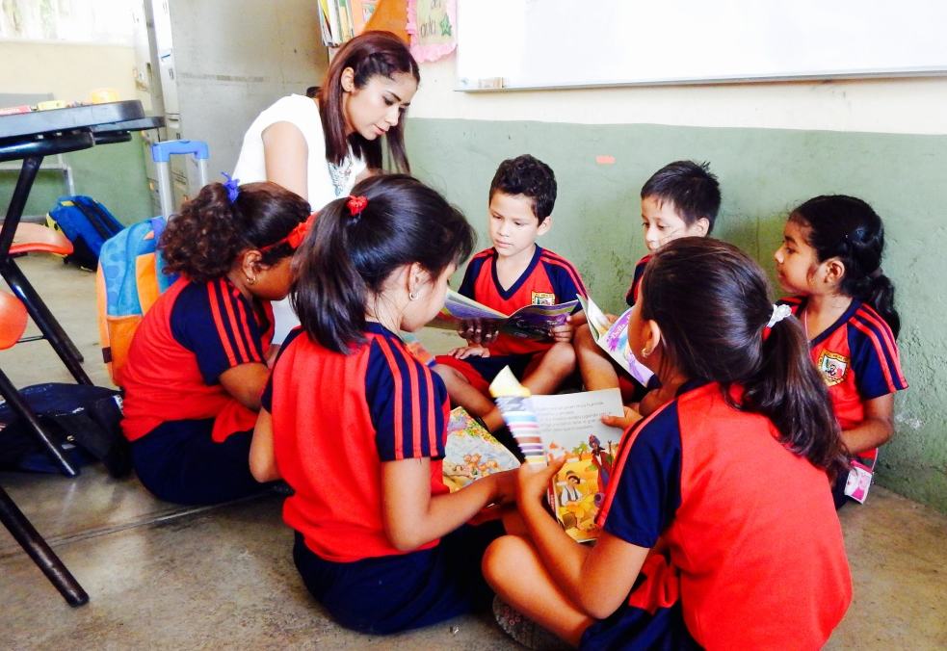
COORDINACIÓN ESTATAL DE
ACTUALIZACIÓN MAGISTERIAL
http://www.sev.gob.mx/actualizacion/
ceamveracruz@hotmail.com
Tels. 228 817 83 55
818 91 04 (Directo)

